Slide 1
Codo a Codo inicial
Clase 18
Funciones

Slide 2
Les damos la bienvenida
Vamos a comenzar a grabar la clase

Slide 3
Clase 18
Proximo
Clase 17
Diccionarios
Características
Creación
Iteración
Operaciones básicas
Funciones
Definición
Parámetros y argumentos
Tipos de argumentos

Slide 4
Funciones
Una función permite definir un bloque de código reutilizable que se puede ejecutar muchas veces dentro de un programa.

Slide 5
Funciones
Ya venimos trabajando con varias funciones propias de Python, como:
print()
input()
len()
type()
También podemos definir nuestras propias funciones para usar en nuestros proyectos.

Slide 6
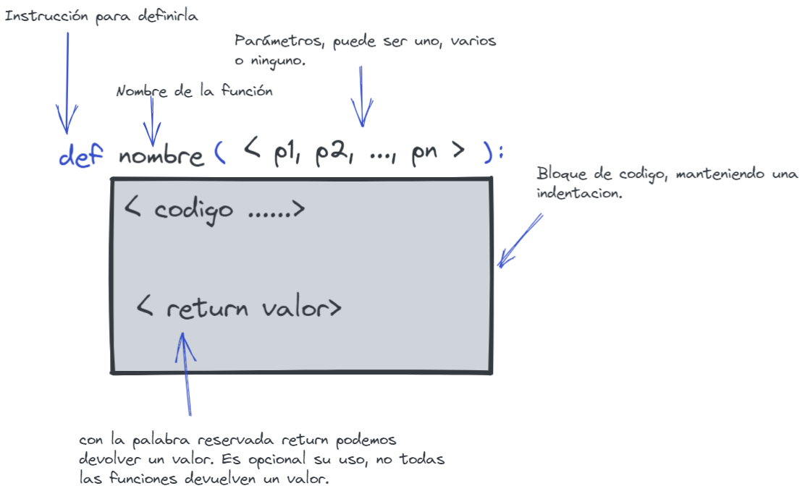
Definición

Slide 7
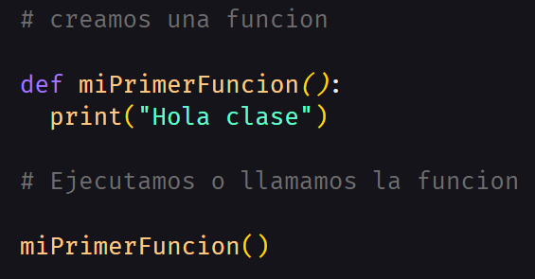

Definición
Las funciones pueden tener parámetros o no, como también pueden devolver un valor o nada.
Para que la función ejecute el código que tiene dentro, debemos llamarla o invocarla, lo mismo que veníamos realizando con mas de una función propia de Python.
Veamos un ejemplo simple:
Resultado luego de llamar la función

Slide 8
Reglas para el nombre
Las reglas para el nombre de una función son las mismas que para la de una variable, y por ello refrescamos lo siguiente:
El nombre debe comenzar con una letra
Puede contener letras, números y guiones bajos
No puede llamarse igual que una palabra reservada del lenguaje
No debe contener caracteres extraños ( “ñ”, acentos, etc)

Slide 9
Return
Las funciones pueden o no retornar un valor, si retornan un valor lo harán con la palabra reservada return

Slide 10
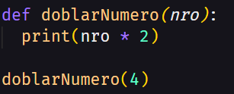
Función que no retorna un valor
La siguiente función no retornara un valor, sino que simplemente mostara un mensaje por pantalla:
El siguiente código imprimirá un 8 en pantalla, ya que la función realiza la impresión del doble del numero que se le pasa como argumento.

Slide 11
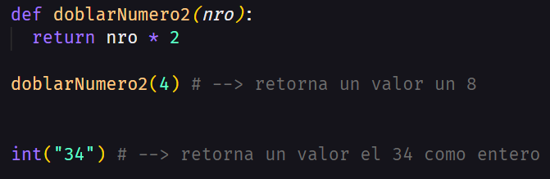
Función que retorna un valor
Para poder retornar un valor usamos return:, una vez que Python vea la instrucción return, saldrá del bloque de código de la función retornando el valor ubicado a la derecha de dicha instrucción.
La invocación a la función doblarNumero2 retornara un 8, como la función propia de Python int en este caso retornara un 34.

Slide 12
Parámetros y argumentos
Si queremos pasarles datos a una función necesitamos usar parámetros y argumentos.

Slide 13
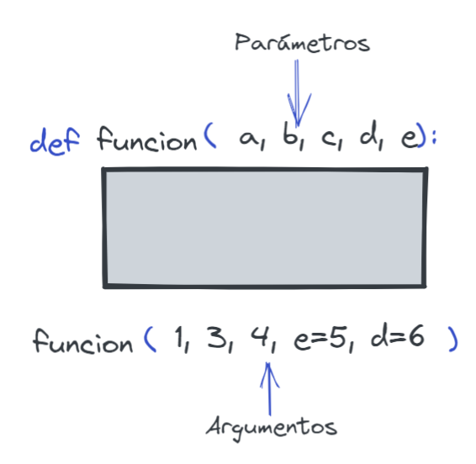
Parámetros y argumentos.
Parámetro: Cuando definimos la función le damos un nombre a cada parámetro, que luego serán usadas como variables dentro de la función.
Argumento: Es la información transferida a la función en el momento que se realiza la invocación.

Slide 14
Tipos de argumentos
Los argumentos cuando llamamos a una función pueden ser:
Posicionales: son argumentos que se pueden llamar por su posición en la definición de la función. En este caso el orden en que se pasan es importante.
Nombrados: son argumentos que se pueden llamar por su nombre.

Slide 15

Argumentos posicionales
Definimos una función con dos argumentos: nombre y profesión:
Luego la podemos llamar con argumentos posicionales:

Slide 16
Argumentos nombrados
Dada la misma función:
Podemos llamar con argumentos nombrados, sin importar el orden, el resultado será el mismo:

Slide 17
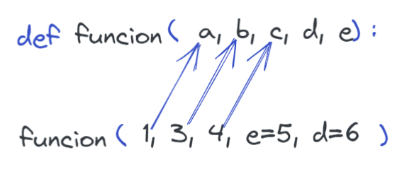
Combinando argumentos
Para llamar a una función con argumentos posicionales y nombrados, primero se deben colocar los posicionales y a la derecha todos los nombrados.

Slide 18
Combinando argumentos
Si colocamos como primer argumento uno nombrado, ya luego no se pueden colocar los posicionales, estos van siempre al inicio y en el orden que son declarados en la definición de la función.
Si intentaríamos invocar una función de esa manera obtendremos un error de sintaxis.

Slide 19
Combinando argumentos
En este caso recordemos que los posicionales ocupan el lugar en que se encuentran en la definición de la función, en este caso el primer parámetro definido fue nombre, asi que en la siguiente invocación el argumento posicional “Ingrid” hace referencia al parámetro nombre, y luego intenta pasarle otra vez un valor al mismo parámetro:
Es por eso que se genera un error donde indica que hay múltiples valores para el argumento nombre.

Slide 20


Cantidad de argumentos
Los argumentos son obligatorios, si definimos n cantidad de parámetros debemos llamar la función con n cantidad de argumentos:

Slide 21

Argumentos opcionales
Los argumentos pueden ser opcionales, para ello el parámetro cuando se define la función debe asignársele un valor predeterminado.
En la siguiente invocación el parámetro toma su valor predeterminado:
En el siguiente caso le pasamos como argumento un valor distinto:

Slide 22
Argumentos por valor y referencia
Python según el tipo de dato del argumento define si ese argumento se pasa por valor o referencia a la función..

Slide 23
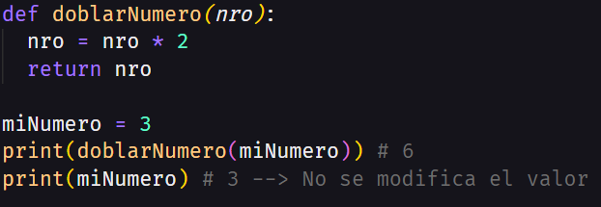
Argumentos por valor
Cuando invocamos una función en Python, si el argumento enviado es de tipo int, str, float o bool, este argumento será enviado por valor, lo que significa que dentro del cuerpo de la función se trabaja con una copia de el dato, manteniendo el valor original de la variable por fuera de la función.
La variable miNumero pasada como argumento se pasa por valor, se trabaja dentro de la función con una copia de la misma, por eso no se modifica.

Slide 24
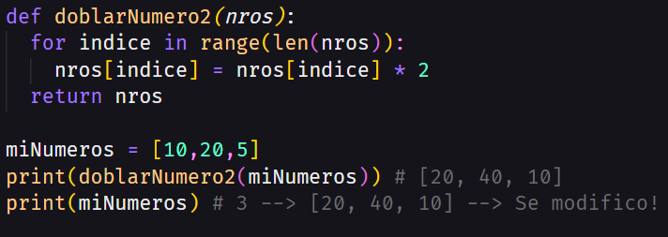
Argumentos por referencia
Cuando invocamos una función en Python, si el argumento enviado es una colección (por ejemplo una lista, un diccionario, etc ), este argumento será enviado por referencia (se le envía su dirección de memoria), lo que significa que dentro del cuerpo de la función se trabaja con el propio elemento, alterando el contenido de la variable.
La variable miNumeros pasada como argumento se pasa por referencia, se trabaja dentro de la función con esa misma variable, por eso se modifica.

Slide 25
No te olvides de dar el presente

Slide 26
Recordá:
Revisar la Cartelera de Novedades.
Hacer tus consultas en el Foro.
Todo en el Aula Virtual.

